Slide 1

4 列族数据库

Slide 2
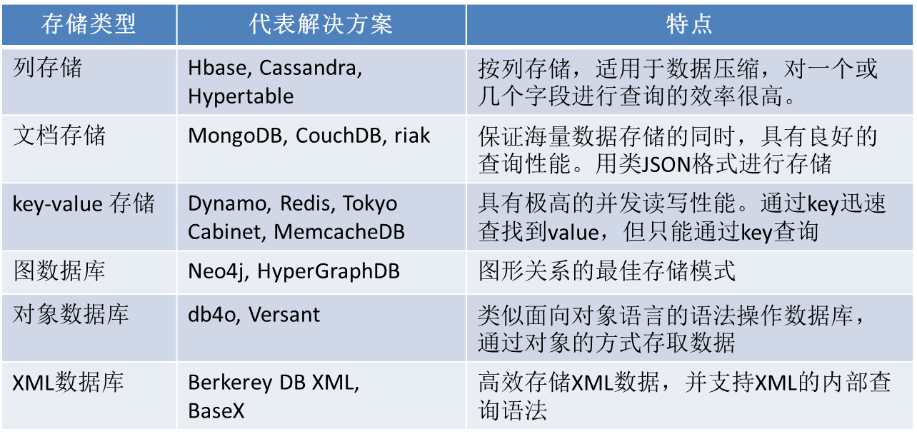
NoSQL数据库的种类

Slide 3
提纲
列族数据库
Hbase数据库
Hbase简介
Hbase数据模型
Hbase访问与操作
Hbase应用实例
Hbase实现机制
Cassandra数据库
MapReduce简介

Slide 4
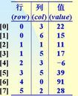
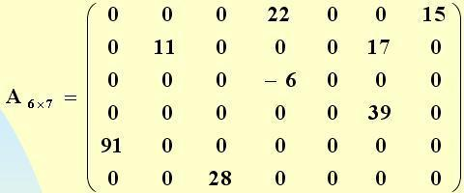
列族数据库
如果翻转数据，列式存储与关系存储将会非常相似
列式数据库，以列相关存储架构进行数据存储的数据库，主要适合于批量数据处理和即时查询
行式数据库，数据以行相关的存储体系架构进行空间分配，主要适合于大批量的数据处理，常用于联机事务型数据处理
类比--稀疏矩阵的存储

Slide 5
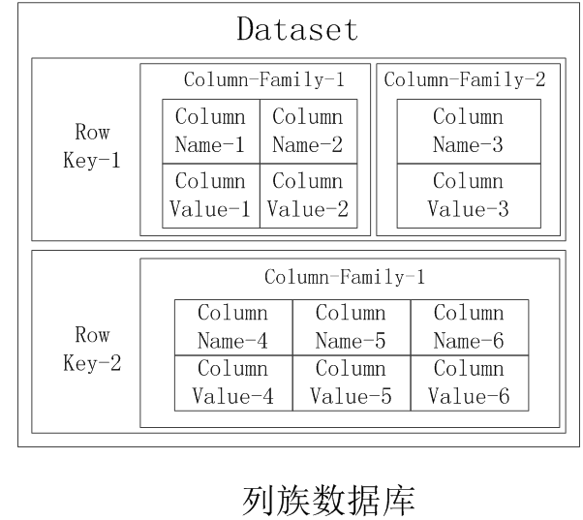
列族数据库

Slide 6
列族数据库
S_No | S_Name | S_Sex | S_Age
201201 | Edward | M | 32
201202 | Catty | F | 23
ROW | COLUMN+CELL
201201 | Column=info:S_Name, Timestamp=t10, value=Edward
201201 | Column=info:S_Sex, Timestamp=t9, value=M
201201 | Column=info:S_Age, Timestamp=t0, value=33
201202 | Column=info:S_Name, Timestamp=t5, value=Catty
201202 | Column=info:S_Sex, Timestamp=t4, value=F
201202 | Column=info:S_Age, Timestamp=t3, value=23

Slide 7
列族数据库
Table, Row key, Column Family, Column, TimeStamp
Row Key | TimeStamp | Column Family: info |  | Column Family: course
 |  | column | value | column | value
201201 | t10 | info:S_Name | Edward
 | t9 | info:S_Sex | M
 | t8 | info:S_Age | 32
 | t7 |  |  | course:1001 | 98
 | t6 |  |  | course:1002 | 95
201202 | t5 | info:S_Name | Catty
 | t4 | info:S_Sex | F
 | t3 | info:S_Age | 23
 | t2 |  |  | course:1001 | 95
 | t1 |  |  | course:1002 | 86

Slide 8
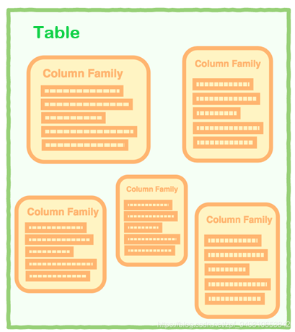
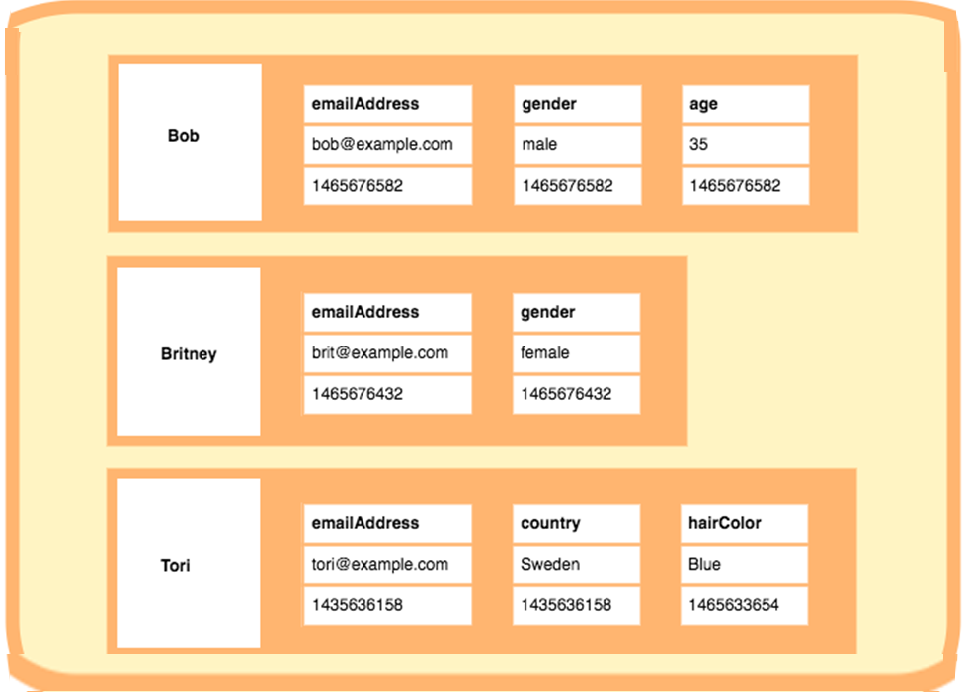
列族数据库
Column Family

Slide 9
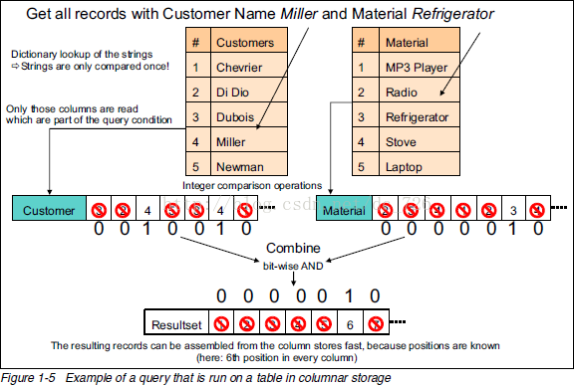
列族数据库

Slide 10
列族数据库
关键步骤如下
去字典表里找到字符串对应数字(只进行一次字符串比较)
用数字去列表里匹配，匹配上的位置设为1
把不同列的匹配结果进行位运算得到符合所有条件的记录下标
使用这个下标组装出最终的结果集

Slide 11
提纲
列族数据库
Hbase数据库
Hbase简介
Hbase数据模型
Hbase访问与操作
Hbase应用实例
Hbase实现机制
Cassandra数据库
MapReduce简介

Slide 12
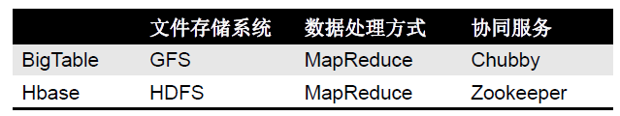
HBase简介
HBase（Hadoop Database）是一个高可靠性、高性能、面向列、可伸缩的分布式存储系统，利用HBase技术可在廉价PC Server上搭建起大规模结构化存储集群
HBase是Google BigTable的开源实现，模仿并提供了基于Google文件系统的BigTable数据库的所有功能
两者对比
HBase可以直接使用本地文件系统或者Hadoop作为数据存储方式，不过为了提高数据可靠性和系统的健壮性，发挥HBase处理大数据量等功能，需要使用Hadoop作为文件系统

Slide 13
HBase简介
HBase主要依靠横向扩展，通过不断增加廉价的商用服务器，来增加计算和存储能力
HBase仅能通过主键(row key)和主键的range来检索数据，仅支持单行事务(可通过Hive支持来实现多表连接等复杂操作)
主要用来存储非结构化和半结构化的松散数据
HBase的目标是处理非常庞大的表，可以用普通的计算机处理超过10亿行数据，并且有数百万列元素组成的数据表

Slide 14
HBase简介
HBase中表的特点
大：一个表可以有上亿行，上百万列
面向列：面向列(族)的存储和权限控制，列(族)独立检索
稀疏：对于为空(null)的列，并不占用存储空间，因此表可以设计的非常稀疏

Slide 15
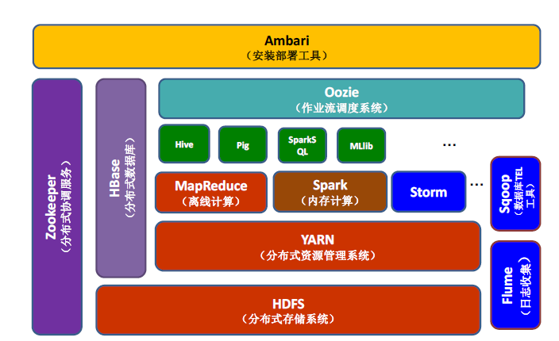
HBase简介
Hadoop生态系统中的各层系统
HBase位于结构化存储层
HDFS为HBase提供了高可靠性的底层存储支持
MapReduce为HBase提供了高性能的计算能力
Zookeeper为HBase提供了稳定服务和失败恢复机制
Notes:
Avro是一个独立于编程语言的数据序列化系统。这个项目由Ddoug Cutting（Hadoop之父）创建，目标是解决Hadoop中Writable类型缺乏语言的可移植性的不足。Avro模式通常采用JSON来写，数据则采用二进制格式编码，也可采用基于JSON的数据编码方式。

Slide 16
HBase使用场景和成功案例
HBase设计初衷是用来存储互联网持续更新的网页副本，但用在互联网相关的其他方面也是很合适的
HBase在社交网络公司内部和周围各种各样的需求中找到了用武之地
从存储个人之间的通信信息，到通信信息分析，HBase成为了Facebook、Twitter等公司的关键基础设施
在这个领域，HBase有3种主要使用场景（但不限于这3 种）
抓取增量数据
使用HBase 作为数据存储，抓取来自各种数据源的增量数据，如抓取用户交互数据，以备之后进行分析、处理
内容服务
传统数据库最主要的使用场合之一是为用户提供内容服务，如URL短链接服务，可以HBase为基础，存储大量的短链接以及和原始长链接的映射关系
信息交换
Facebook的短信平台每天交换数十亿条短信，HBase可以很好的满足该平台的需求：高的写吞吐量，极大的表，数据中心的强一致性

Slide 17
HBase VS 传统关系数据库
HBase与以前的关系数据库存在很大的区别，它是按照BigTable开发的，是一个稀疏的、分布的、持续多维度的排序映射数组
HBase基于列模式的映射数据库，它只能表示很简单的键-数据的映射关系，它大大简化了传统的关系数据库
两者区别
数据类型
HBase只有简单的字符串类型，所有类型都由用户自己处理，它只保存字符串
关系数据库有丰富的类型选择和存储方式
数据操作
HBase操作只有很简单的插入、查询、删除、清空等，表和表之间是分离的，没有复杂的表和表之间的关系，所以也不能也没有必要实现表和表之间的关联等操作
传统的关系数据通常有各种各样的函数、连接操作

Slide 18
HBase VS 传统关系数据库
存储模式
HBase是基于列存储的，每个列族都有几个文件保存，不同列族的文件是分离的
传统的关系数据库是基于表格结构和行模式保存的
数据维护
HBase的更新正确来说应该不叫更新，而且一个主键或者列对应的新的版本，而它旧有的版本仍然会保留，所以它实际上是插入了新的数据
传统关系数据库里面是替换修改
可伸缩性
HBase和BigTable这类分布式数据库就是直接为了这个目的开发出来的，能够轻易的增加或者减少（在硬件错误的时候）硬件数量，而且对错误的兼容性比较高
传统的关系数据库通常需要增加中间层才能实现类似的功能

Slide 19
HBase VS 传统关系数据库
当前的关系数据库基本都是从上世纪70年代发展而来的
关系数据库特点
面向磁盘存储和索引结构
多线程访问
基于锁的同步访问机制
基于log记录的恢复机制
而BigTable和HBase之类基于列模式的分布式数据库，更适应海量存储和互联网应用的需求，灵活的分布式架构可以使其利用廉价的硬件设备就组建一个大的数据仓库，而互联网应用就是以字符为基础的，BigTable和HBase就针对这些应用而开发出来的数据库
由于其中的时间戳特性，BigTable和HBase与生俱来就特别适合于开发wiki、archiveorg之类的服务，而HBase直接就是作为一个搜索引擎的一部分被开发出来的

Slide 20
提纲
列族数据库
Hbase数据库
Hbase简介
Hbase数据模型
Hbase访问与操作
Hbase应用实例
Hbase实现机制
Cassandra数据库
MapReduce简介

Slide 21
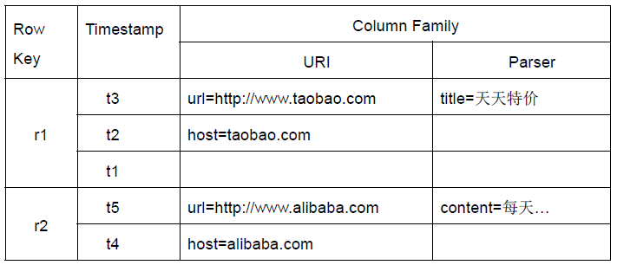
HBase数据模型
HBase的索引是行关键字、列关键字和时间戳
每个值是一个不解释的字符数组，数据都是字符串，没有类型
用户在表格中存储数据，每一行都有一个可排序的主键和任意多的列
由于是稀疏存储的，同一张表里面的每一行数据都可以有截然不同的列

Slide 22
HBase数据模型
列名字的格式是“<family>:<label>”，都是由字符串组成，每一张表有一个family集合，这个集合是固定不变的，相当于表的结构，只能通过改变表结构来改变，但是label值相对于每一行来说都是可以改变的
HBase把同一个family里面的数据存储在同一个目录底下，而HBase的写操作是锁行的，每一行都是一个原子元素，都可以加锁
所有数据库的更新都有一个时间戳标记，每个更新都是一个新的版本，而HBase会保留一定数量的版本，这个值是可以设定的
客户端可以选择获取距离某个时间最近的版本，或者一次获取所有版本

Slide 23
HBase数据模型
HBase数据模型中三个重要概念
行键（Row Key）：HBase表的主键，表中的记录按照行键排序。行键用来检索记录的主键
时间戳（Timestamp）：每次数据操作对应的时间戳，可看作是数据的版本号，不同版本通过时间戳来进行索引
列族（Column Family）：表在水平方向有一个或者多个列族组成，一个列族中可以由任意多个列组成，即列族支持动态扩展，无需预先定义列的数量以及类型，所有列均以二进制格式存储，用户需要自行进行类型转换

Slide 24
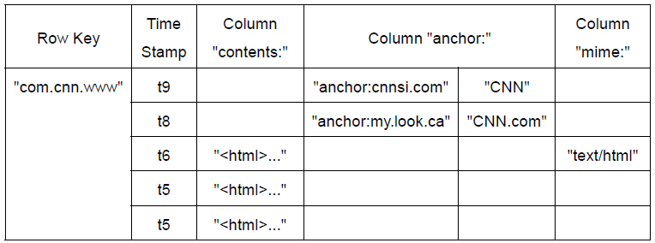
概念视图
一个表可以想象成一个大的映射关系，通过主键，或者主键+时间戳，可以定位一行数据（由于是稀疏数据，所以某些列可以是空白）
上表是一个存储Web网页的范例列表片段。行名是一反向URL。contents列族用来存放网页内容，anchor列族存放引用该网页的锚链接文本。该主页被两个页面引用，因此包含了“anchor:cnnsi.com”和“anchhor:my.look.ca”的列。每个锚链接只有一个版本（由时间戳标识，如t9，t8）；contents列有三个版本，分别由时间戳t3，t5和t6标识

Slide 25
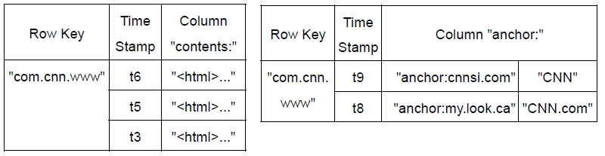
物理视图
虽然从概念视图来看，HBase中的每个表格是由很多行组成的，但是，在物理存储上面，它是按照列来保存的。上述的概念视图应按如下形式存储
概念视图中空白的列实际不会被存储，当请求这些空白的单元格的时候，会返回null值
如果在查询的时候不提供时间戳，那么会返回距离现在最近的那一个版本的数据（因为在存储的时候，数据会按照时间戳排序）

Slide 26
提纲
列族数据库
Hbase数据库
Hbase简介
Hbase数据模型
Hbase访问与操作
Hbase应用实例
Hbase实现机制
Cassandra数据库
MapReduce简介

Slide 27
HBase访问接口
表4-2 HBase访问接口
类型 | 特点 | 场合
Native Java API | 最常规和高效的访问方式 | 适合Hadoop MapReduce作业并行批处理HBase表数据
HBase Shell | HBase的命令行工具，最简单的接口 | 适合HBase管理使用
Thrift Gateway | 利用Thrift序列化技术，支持C++、PHP、Python等多种语言 | 适合其他异构系统在线访问HBase表数据
REST Gateway | 解除了语言限制 | 支持REST风格的Http API访问HBase
Pig | 使用Pig Latin流式编程语言来处理HBase中的数据 | 适合做数据统计
Hive | 简单 | 当需要以类似SQL语言方式来访问HBase的时候

Slide 28
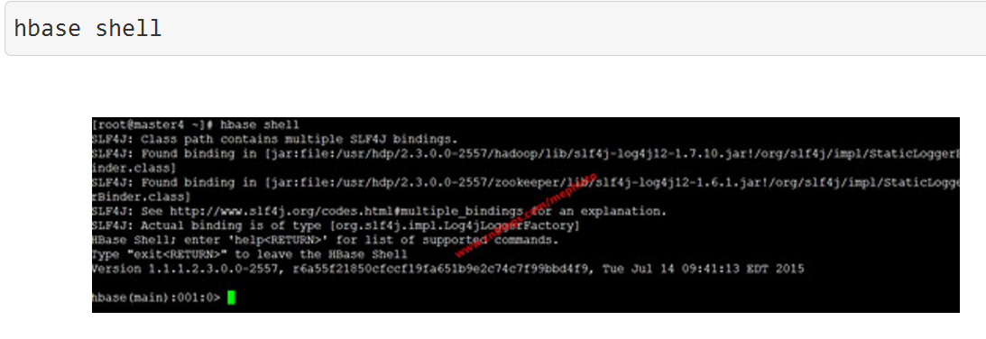
Hbase访问--命令行方式
连接HBase
在装有HBase实例的terminal使用hbase shell 命令连接到Hbase
在客户端可以使用SSH等工具登录装有HBase实例的terminal

Slide 29
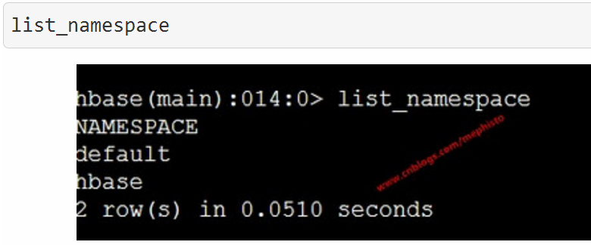
Hbase访问--命令行方式
命名空间
HBase也有命名空间，默认的有default和hbase
hbase 是系统命名空间，包括HBase的内部表
default是放没有指定命名空间的表。
list_namespace可以看到所有的命令空间

Slide 30
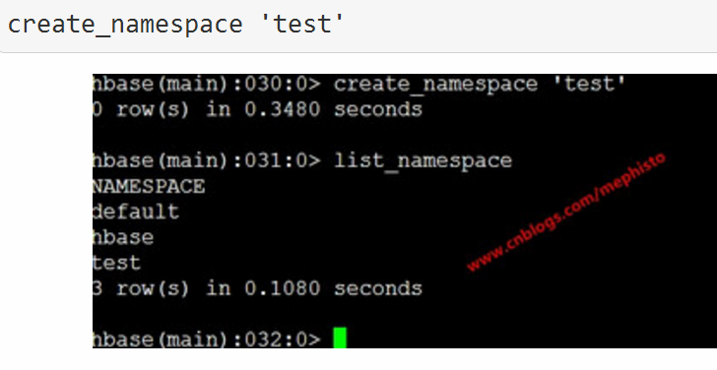
Hbase访问--命令行方式
创建命名空间

Slide 31
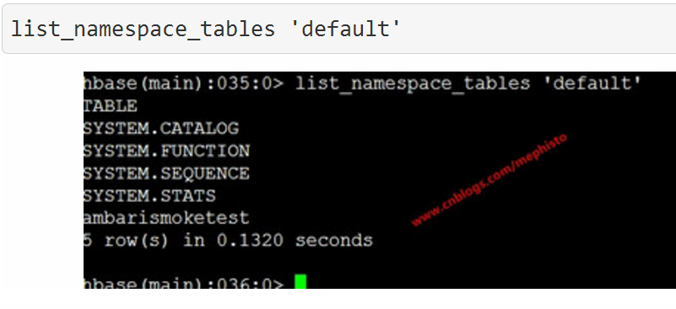
Hbase访问--命令行方式
查看指定的命名空间的表

Slide 32
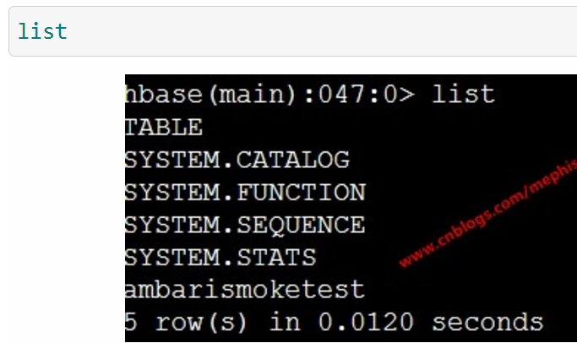
Hbase访问--命令行方式
查看表

Slide 33
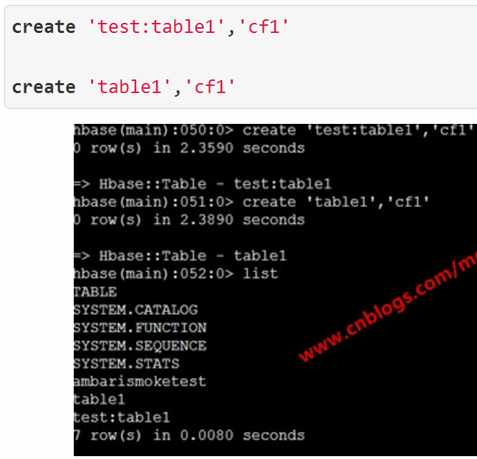
Hbase访问--命令行方式
在test命名空间下和默认的命名空间下创建表

Slide 34
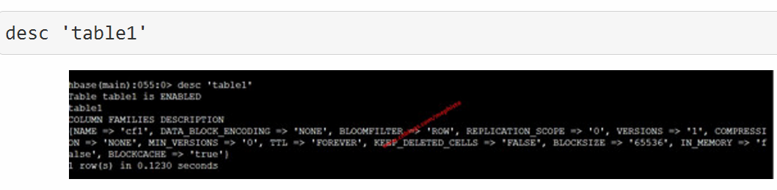
Hbase访问--命令行方式
查看表的列族的定义情况

Slide 35
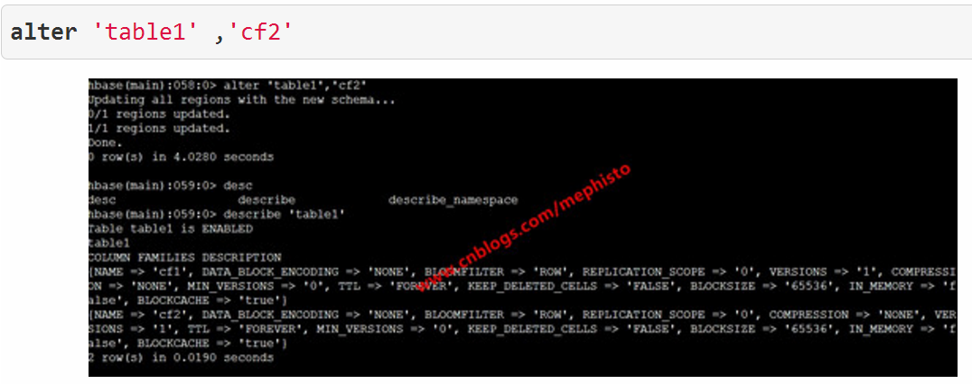
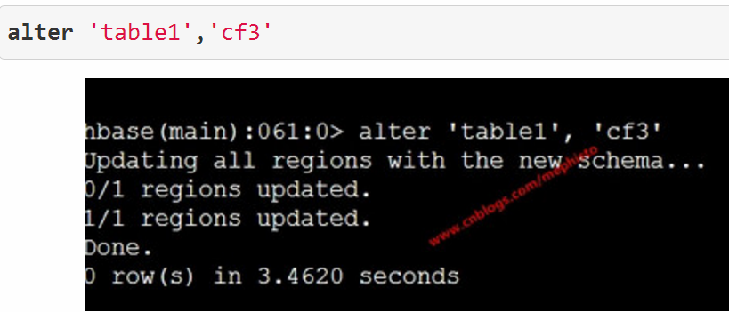
Hbase访问--命令行方式
增加列族

Slide 36
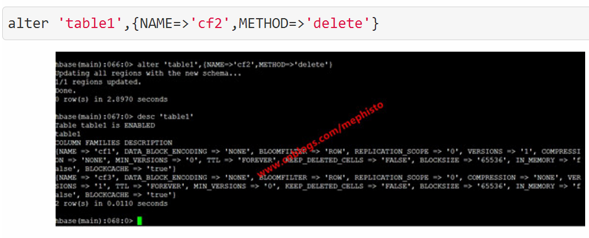
Hbase访问--命令行方式
删除列族

Slide 37
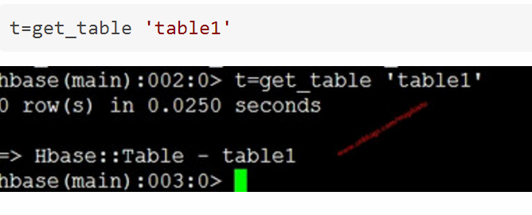
Hbase访问--命令行方式
定义变量

Slide 38
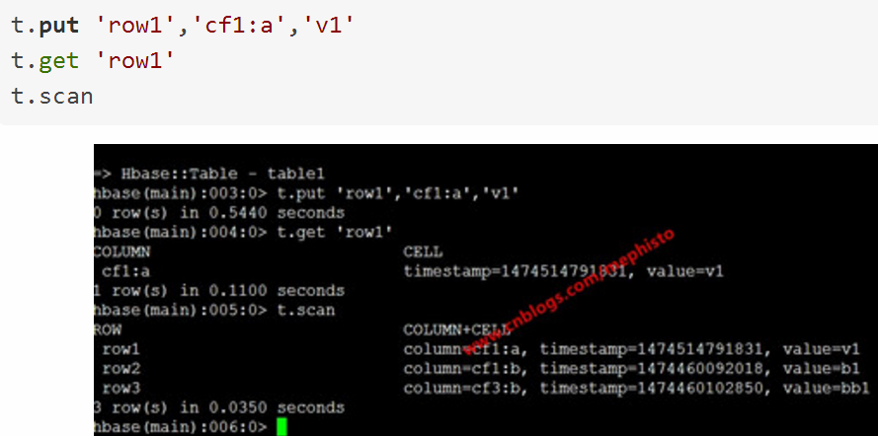
Hbase访问--命令行方式
使用变量

Slide 39
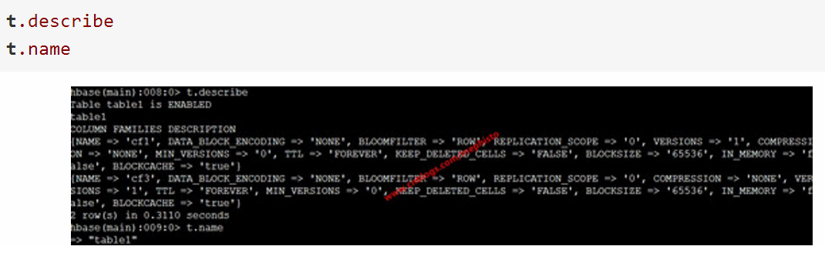
Hbase访问--命令行方式
查看表的描述
查看变量所代替的表名

Slide 40
Hbase访问--命令行方式
读get
写 put
扫描 scan
删除 delete

Slide 41
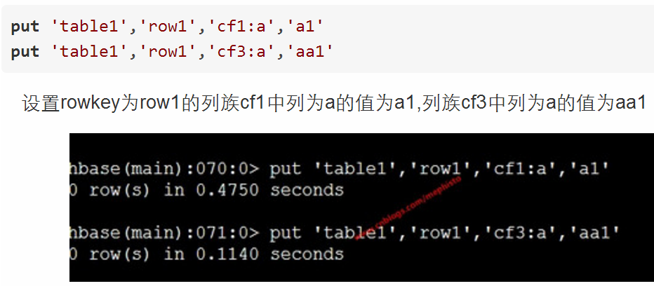
Hbase访问--命令行方式

Slide 42
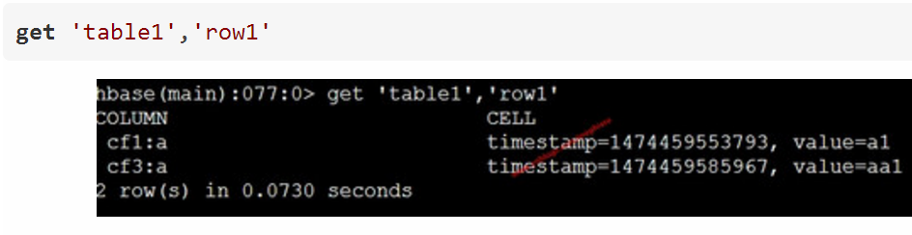
Hbase访问--命令行方式

Slide 43
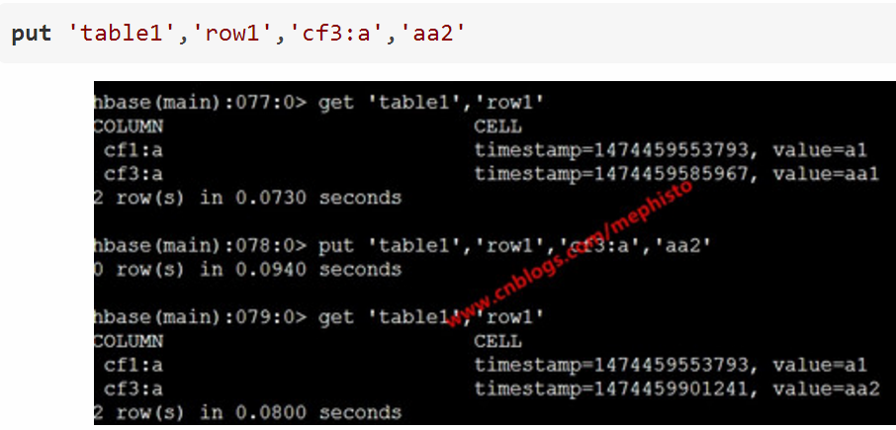
Hbase访问--命令行方式

Slide 44
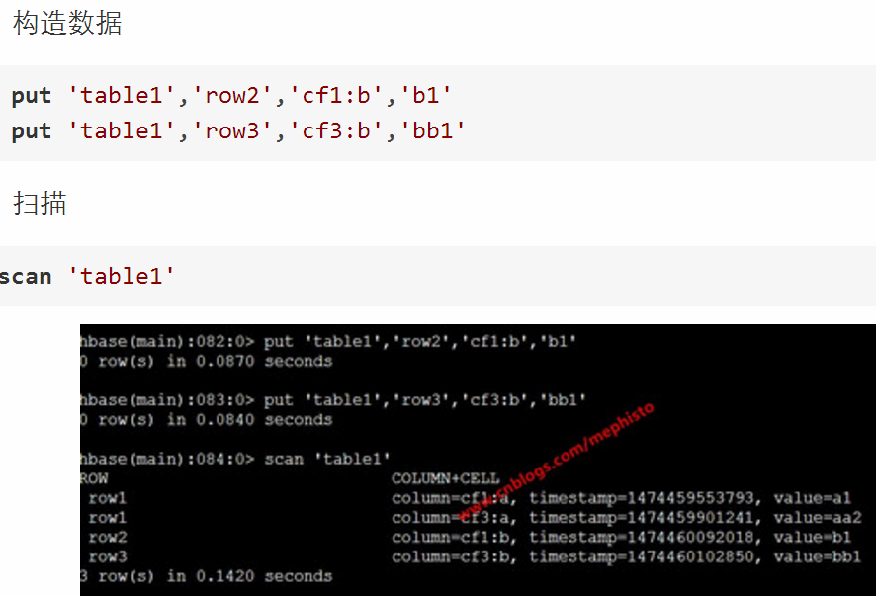
Hbase访问--命令行方式

Slide 45
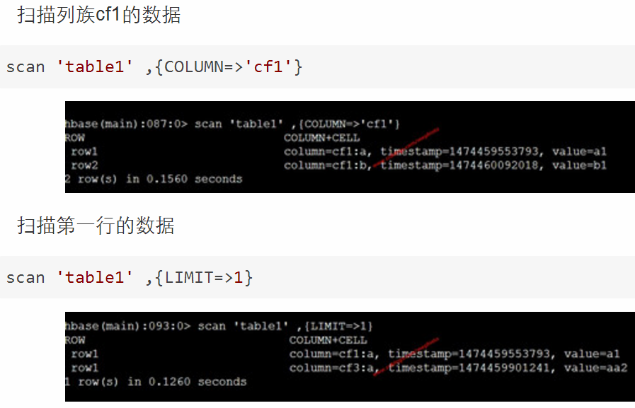
Hbase访问--命令行方式

Slide 46
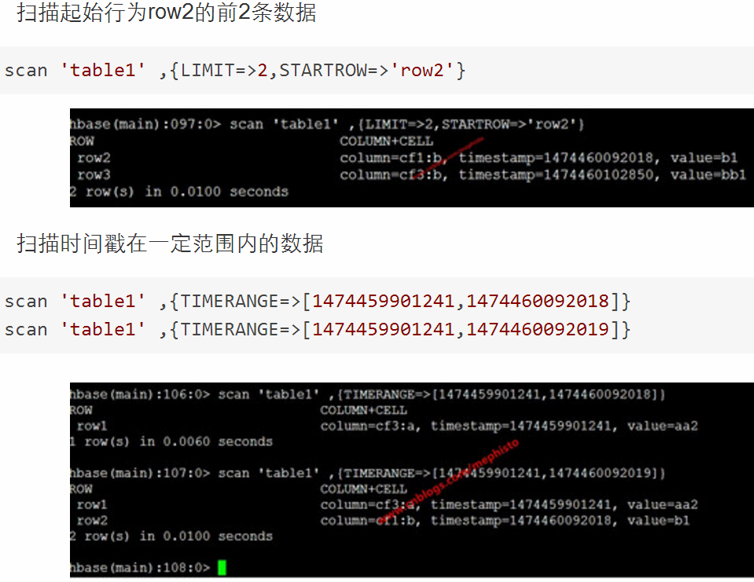
Hbase访问--命令行方式

Slide 47
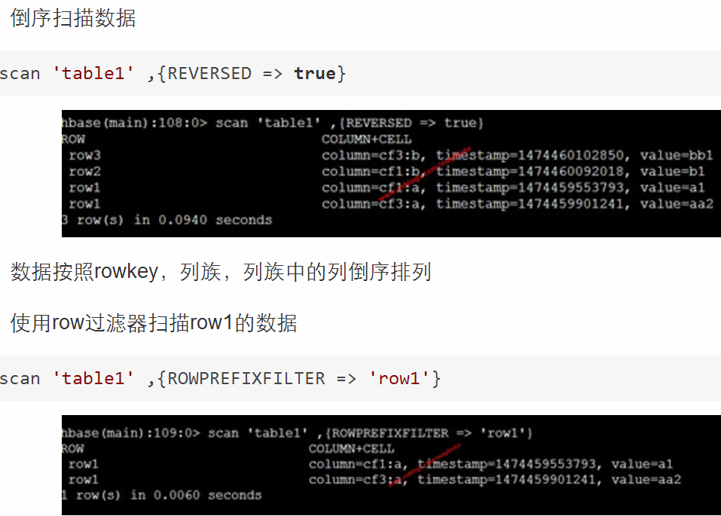
Hbase访问--命令行方式

Slide 48
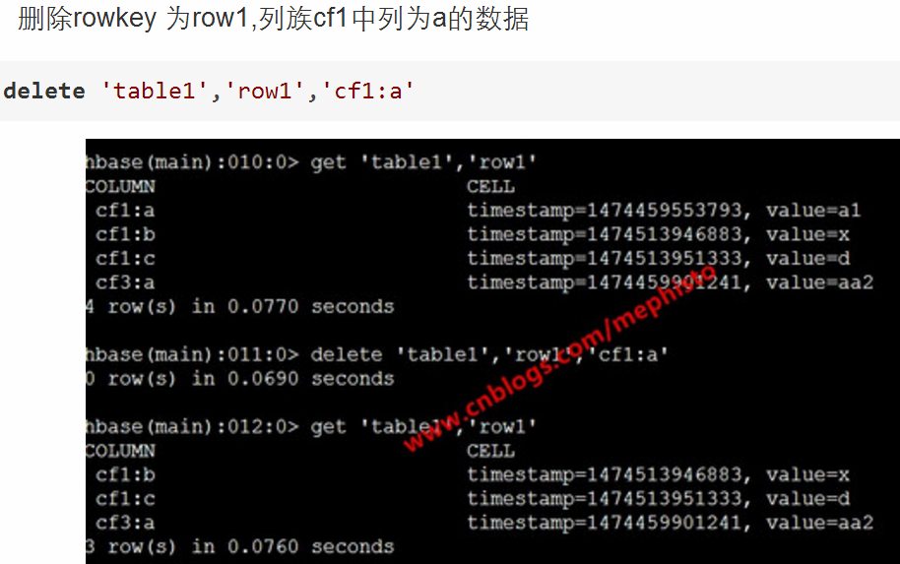
Hbase访问--命令行方式

Slide 49
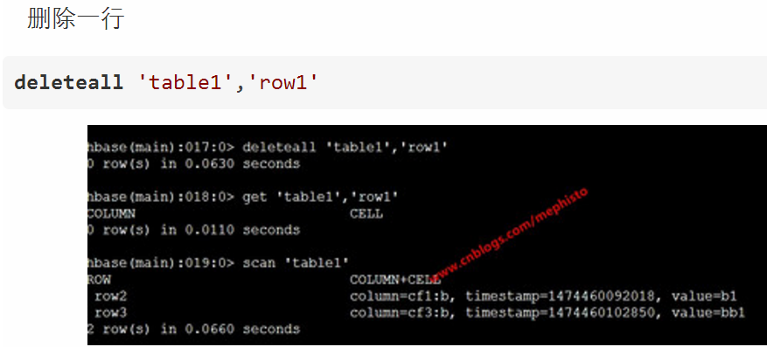
Hbase访问--命令行方式

Slide 50
Hbase访问—Java API方式
import org.apache.hadoop.conf.Configuration;
import org.apache.hadoop.hbase.HBaseConfiguration;
import org.apache.hadoop.hbase.HColumnDescriptor;
import org.apache.hadoop.hbase.HTableDescriptor;
import org.apache.hadoop.hbase.KeyValue;
import org.apache.hadoop.hbase.client.Delete;
import org.apache.hadoop.hbase.client.Get;
import org.apache.hadoop.hbase.client.HBaseAdmin;
import org.apache.hadoop.hbase.client.HTable;
import org.apache.hadoop.hbase.client.HTablePool;
import org.apache.hadoop.hbase.client.Put;
import org.apache.hadoop.hbase.client.Result;
import org.apache.hadoop.hbase.client.ResultScanner;
import org.apache.hadoop.hbase.client.Scan;
import org.apache.hadoop.hbase.util.Bytes;

Slide 51
Hbase访问—Java API方式
Hbase常用Java API
（1）org.apache.hadoop.hbase.client.HBaseAdmin
该类用于管理HBase数据库的表信息，包括创建或删除表、列出表项、使表有效或无效、添加或删除表的列族成员、检查HBase的运行状态等
（2）org.apache.hadoop.hbase.HBaseConfiguration
该类用于管理HBase的配置信息
（3）org.apache.hadoop.hbase.client.HTable
用于与HBase进行通信。如果多个线程对一个HTable对象进行put或者delete操作的话，则写缓冲器可能会崩溃

Slide 52
Hbase访问—Java API方式
（4）org.apache.hadoop.hbase.HTableDescriptor
HTableDescriptor包含了HBase中表格的详细信息，例如表中的列族、该表的类型（-ROOT-，.META.）、该表是否只读、MemStore的最大空间、Region什么时候应该分裂等等
（5）org.apache.hadoop.hbase.HColumnDescriptor
HColumnDescriptor包含了列族的详细信息，例如列族的版本号、压缩设置等。HColumnDescriptor通常在添加列族或者创建表的时候使用。列族一旦建立就不能被修改，只能通过删除列族，然后再创建新的列族来间接的修改列族。一旦列族被删除了，该列族包含的数据也随之被删除

Slide 53
Hbase访问—Java API方式
（6）org.apache.hadoop.hbase.client.Put
用来对单元格执行添加数据操作
（7）org.apache.hadoop.hbase.client.Get
用来获取单行的信息
（8）org.apache.hadoop.hbase.client.Result
用于存放Get或Scan操作后的查询结果，并以<key，value>的格式存储在map结构中。该类不是线程安全的
（9）Org.apache.hadoop.hbase.client.ResultScanner
客户端获取值的接口

Slide 54
Hbase访问—Java API方式
03-Hbase-Java访问数据.java
03-Hbase-Java访问数据返回.txt

Slide 55
提纲
列族数据库
Hbase数据库
Hbase简介
Hbase数据模型
Hbase访问与操作
Hbase应用实例
Hbase实现机制
Cassandra数据库
MapReduce简介

Slide 56
Hbase应用实例-手机数据
需求：有一张数据表，其中包含手机号码字段
1. 查询一段时间内固定号码的所有数据
2. 查询一段时间内所有数据
分析：HBase要想查询快速，只能从rowKey上下手rowKey=phoneNum+时间 可以实现目标1，但是目标2很难实现rowKey=时间+phoneNum 可以实现目标2，但是目标1很难实现，且数据量越来越大可能导致热点问题

Slide 57
Hbase应用实例-手机数据
解决思路1：牺牲空间换时间，写数据时同时写入两张表，内容一样，只是一张表rowKey=phoneNum+时间，另一张表rowKey=时间+phoneNum
解决思路2：牺牲部分空间部分时间，两张表，一张全量表，rowKey=phoneNum+时间，另一张索引表只存rowKey=时间+phoneNum，目标1通过scan全量表就可以实现，目标2先scan索引表然后批量get全量表。

Slide 58
Hbase应用实例-滴滴
HBase在滴滴的主要使用业务
在线业务
服务于最终用户，需要实时快速地响应用户的操作
对数据访问的延时非常敏感，访问趋向随机
业务如派单，动调，计费，支付，客服等
离线业务
通常是定时的大批量处理任务，对一段时间内的数据进行处理产出结果
对任务完成的时间要求一般，处理逻辑复杂
业务如天报表，安全分析，用户行为分析，模型训练等

Slide 59
Hbase应用实例-滴滴
存放在Hbase的主要数据
统计结果、报表类数据
主要是运营、运力情况、收入等结果
通常需要配合Phoenix进行SQL查询
数据量较小，对查询的灵活性要求高，延时要求一般
原始事实类数据
如订单、司机乘客的GPS轨迹、日志等
主要用作在线和离线的数据供给
数据量大，对一致性和可用性要求高，延时要求高，实时写入，单点或批量查询
中间结果数据
指模型训练所需要的数据等
数据量大，可用性和一致性要求一般，对批量查询时的吞吐量要求高
线上系统的备份数据
历史数据
查询频率不高，延时要求高

Slide 60
Hbase应用实例-滴滴
场景：订单查询
这份数据使用过滴滴产品的用户都接触过，就是App上的历史订单
近期订单的查询会落在Redis，超过一定时间范围，或者当Redis不可用时，查询会落在HBase上

Slide 61
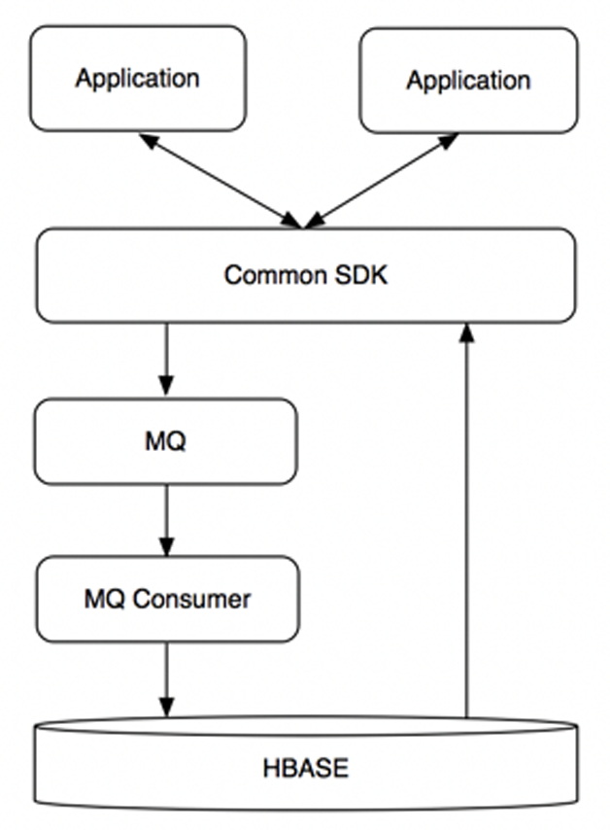
Hbase应用实例-滴滴
业务方的需求如下：
在线查询订单生命周期的各个状态
包括status、event_type、order_detail等信息
主要的查询来自于客服系统
在线历史订单详情查询
上层会有Redis来存储近期的订单，当Redis不可用或者查询范围超出Redis，查询会直接落到HBase
离线对订单的状态进行分析
写入满足每秒10K的事件，读取满足每秒1K的事件，数据要求在5s内可用

Slide 62
Hbase应用实例-滴滴
Rowkey设计
订单状态表
Rowkey：reverse(order_id) + (MAX_LONG - TS)
Columns：该订单各种状态
订单历史表
Rowkey：reverse(passenger_id | driver_id) + (MAX_LONG - TS)
Columns：用户在时间范围内的订单及其他信息

Slide 63
Hbase应用实例-设计技巧
在Hbase中，使用单调增加的rowkey值是不推荐的
HBase中的行是按照rowkey的字典顺序排序的，这种设计优化了scan操作，可以将相关的行以及会被一起读取的行存取在临近位置，便于scan
假如有5个Rowkey
“012”, “0”, “123”, “234”, “3”
字典排序后的结果为： “0”, “012”, “123”, “234”, “3”

Slide 64
Hbase应用实例-设计技巧
热点发生在大量的client直接访问集群的一个或极少数个节点（访问可能是读，写或者其他操作）
大量访问会使热点数据块所在的单个机器超出自身承受能力，引起性能下降甚至数据块不可用，这也会影响同一个节点上的其他数据块，由于主机无法服务其他数据块的请求
通过将输入记录随机化为不按排序顺序，这样可以减轻由单调增加的rowkey引起的单个区域的数据堆积

Slide 65
Hbase应用实例-设计技巧之一
Reverse反转
初步设计出的RowKey在数据分布上不均匀，但RowKey尾部的数据却呈现出了良好的随机性（注意：随机性强代表经常改变，没意义，但分布较好）
可以考虑将RowKey的信息翻转，或者直接将尾部的bytes提前到RowKey的开头
针对固定长度的Rowkey反转后存储，这样可以使Rowkey中经常改变的部分放在最前面
反转可以有效的使RowKey随机分布，但是反转后有序性肯定就得不到保障了，牺牲了RowKey的有序性
利于Get操作，但不利于Scan操作

Slide 66
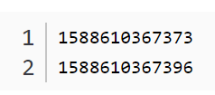
Hbase应用实例-设计技巧之二
时间戳反转
适用范围
通常会有需要快速获取数据的最近版本的数据处理需求，这时就要把时间戳作为RowKey来查询
但时间戳前半部分几乎是相同的，查询时就容易造成热点现象

Slide 67
Hbase应用实例-设计技巧之二
时间戳反转
实际生产中可以用 Long.Max_Value - timestamp 追加到 key 的末尾，比如 [key][reverse_timestamp]
[key] 的最新值可以通过 scan [key]获得[key]的第一条记录，因为HBase中RowKey是有序的，所以第一条记录是最后录入的数据

Slide 68
Hbase应用实例-设计技巧之二
时间戳反转
常见的场景----需要保存一个用户的操作记录，就可以按照操作时间倒序排序
rowkey可以设计为 [反转后的userId][Long.Max_Value - timestamp]
查询用户的所有操作记录数据，直接指定反转后的userId，startRow是[userId反转][000000000000], stopRow是[userId反转][Long.Max_Value - timestamp]
查询某段时间的操作记录，startRow是[user反转][Long.Max_Value - 起始时间]，stopRow是[userId反转][Long.Max_Value - 结束时间]

Slide 69
Hbase应用实例-设计技巧之三
Salt加盐
Salt是将每一个Rowkey加一个前缀，前缀使用一些随机字符，使得数据分散在多个不同的Region，达到Region负载均衡的目标
比如在一个有4个Region(注：以 [ ,a)、[a,b)、[b,c)、[c, )为Region起止)的HBase表中，加Salt前的Rowkey：abc001、abc002、abc003
给Rowkey分别加上a、b、c前缀，加Salt后Rowkey为：a-abc001、b-abc002、c-abc003
加盐前的Rowkey默认会在第2个region中，加盐后的Rowkey数据会分布在3个region中，理论上处理后的吞吐量应是之前的3倍
由于前缀是随机的，读这些数据时需要耗费更多的时间，所以Salt增加了写操作的吞吐量，不过缺点是同时增加了读操作的开销

Slide 70
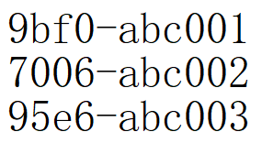
Hbase应用实例-设计技巧之四
散列
用Hash散列来替代随机Salt前缀的好处是能让一个给定的行有相同前缀
确定性Hash(比如MD5后取前4位做前缀)能让客户端重建完整的RowKey，可以使用get操作直接get想要的行
hash常用的有MD5、sha1、sha256 或 sha512 等算法
哈希既可以使负载分散到整个集群，又可以轻松读取数据

Slide 71
Hbase应用实例-其他设计技巧
尽量减少行键和列族的大小
在HBase中，value永远和它的key一起传输的
当具体的值在系统间传输时，它的rowkey，列名，时间戳也会一起传输
如果rowkey和列名很大，将会占用大量的存储空间
冗长的属性名虽然可读性好，但是更短的属性名存储在HBase中会更好

Slide 72
提纲
列族数据库
Hbase数据库
Hbase简介
Hbase数据模型
Hbase访问与操作
Hbase应用实例
Hbase实现机制
Cassandra数据库
MapReduce简介

Slide 73
HBase实现
HBase的三个主要的功能组件
库函数
链接到每个客户端
一个HMaster主服务器
许多个HRegion服务器
HRegion服务器可以根据工作负载的变化，从一个簇中动态地增加或删除，主服务器HMaster负责把Hregion分配到HRegion服务器，进行HRegion服务器的负载均衡
每个HRegion服务器管理一个HRegion集合，通常在每个HRegion服务器上，会放置10到1000个Hregion，HRegion服务器处理针对那些已经加载的HRegion而提出的读写请求，并且会对过大的HRegion进行划分
客户端直接从HRegion服务器上读取数据，并不依赖于主服务器HMaster来获得HRegion的位置信息，所以在实际应用中，主服务器负载很小

Slide 74
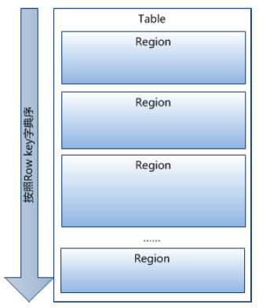
表和HRegion
一个HBase中存储了许多表
每个表都是一个HRegion集合，每个HRegion包含了位于某个域区间内的所有数据
表中的所有行都按照行键的字典序排列
表在行的方向上分割为多个HRegion

Slide 75
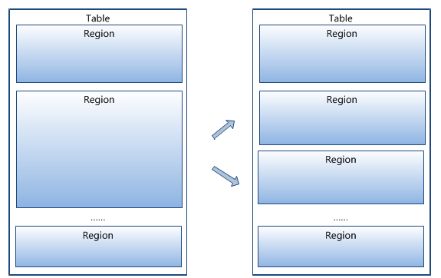
表和HRegion
HRegion会按照大小进行分割，每个表一开始只有一个HRegion，随着数据不断插入表，HRegion不断增大，当增大到一个阀值的时候，HRegion就会等分成两个新的HRegion
不同的HRegion会被HMaster分配给相应的HRegionServer进行管理

Slide 76
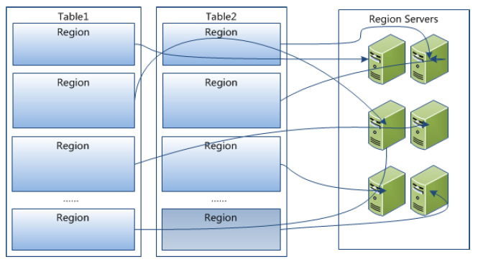
表和HRegion
HRegion是HBase中分布式存储和负载均衡的最小单元
最小单元表示不同的HRegion可以分布在不同的HRegionServer上，但同一个HRegion是不会拆分到多个HRegionServer上的

Slide 77
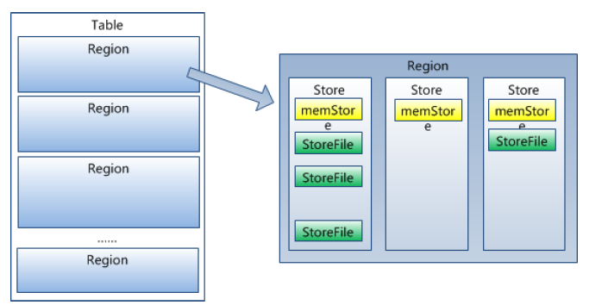
表和HRegion
HRegion虽然是分布式存储的最小单元，但并不是底层存储的最小单元
事实上，HRegion由一个或者多个HStore组成，每个HStore保存一个列族
每个HStrore又由一个memStore和0至多个HStoreFile组成
HStoreFile以HFile格式保存在HDFS上

Slide 78
HBase三层结构
HBase使用三层类似B+树的结构来保存HRegion位置信息
1.Zookeeper文件：它记录了-ROOT-表的位置信息，即root region的位置信息
2.-ROOT-表：只包含一个root region，记录了.META.表中的region信息。通过root region，我们就可以访问.META.表的数据
3..META.表：记录了用户表的HRegion信息，.META.表可以有多个HRegion，保存了HBase中所有数据表的HRegion位置信息

Slide 79
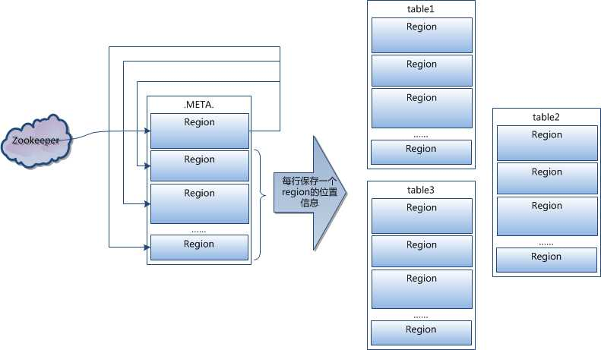
HBase三层结构

Slide 80
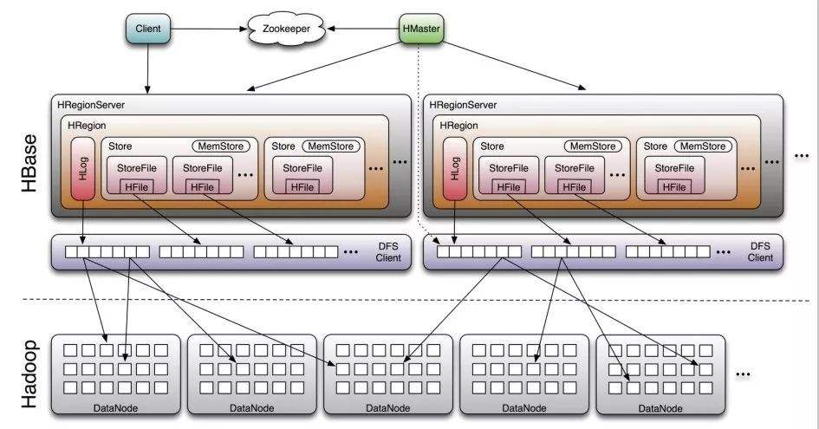
HBase系统架构

Slide 81
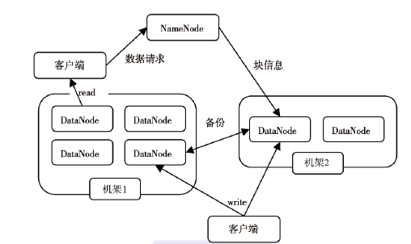
HDFS
一个HDFS集群是由一个NameNode和若干个DataNode组成的
NameNode作为主服务器，管理文件系统的命名空间和客户端对文件的访问操作
集群中的DataNode管理存储的数据
HDFS 允许用户以文件的形式存储数据
从内部来看，文件被分成若干个数据块，而且这若干个数据块存放在一组DataNode上

Slide 82
Client
Client访问用户数据之前需要首先访问Zookeeper，然后访问-ROOT-表，接着访问.META.表，最后才能找到用户数据的位置去访问，中间需要多次网络操作，不过Client端会做cache缓存
Client包含访问HBase的接口，Client维护着一些缓存来加快对HBase的访问，比如HRegion的位置信息
HBase Client使用HBase的RPC机制与HMaster和HRegionServer进行通信，对于管理类操作，Client与HMaster进行RPC；对于数据读写类操作，Client与HRegionServer进行RPC

Slide 83
Zookeeper
Zookeeper中除了存储-ROOT-表的地址和HMaster的地址，HRegionServer也会把自己以“Ephemeral”方式注册到Zookeeper中，使得HMaster可以随时感知到各个HRegionServer的健康状态
Zookeeper也避免了HMaster的单点问题
Zookeeper的作用
保证任何时候，集群中只有一个HMaster
存储所有HRegion的寻址入口
实时监控HRegionServer的状态，将HRegionServer的上线和下线信息实时通知给HMaster
存储HBase的schema，包括有哪些表，每个表有哪些列族

Slide 84
HMaster
HMaster没有单点问题，HBase中可以启动多个HMaster，通过Zookeeper的Master Election机制保证总有一个HMaster运行
HMaster在功能上主要负责表和HRegion的管理工作
管理用户对表的增、删、改、查操作
管理HRegionServer的负载均衡，调整HRegion分布
在HRegion分裂后，负责新HRegion的分配
在HRegionServer停机后，负责失效HRegionServer上的HRegion的迁移

Slide 85
HRegionServer
HRegionServer主要负责响应用户I/O请求，向HDFS文件系统中读写数据，是HBase中最核心的模块
1. 用户读写数据过程
2. 缓存的刷新
3. StoreFile的合并

Slide 86
HStore
HStore存储是HBase存储的核心了，由两部分组成，一部分是HMemStore，一部分是HStoreFile
用户写入的数据首先会放入HMemStore，当HMemStore满了以后会flashcatch成一个HStoreFile
当storeFile数量增长到一定阈值后，系统会进行合并(minor major compaction)，合并过程会进行版本的合并和删除工作，形成更大的storeFile（优化一般主要针对major合并）
注意：过时的版本是在合并时候才删除的，而不是插入数据时

Slide 87
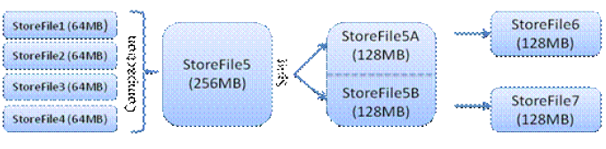
HStore
当一个region所有的storeFile大小和数量增长到超过一定阈值后，会把当前region分割为两个，并且由master分配到相应的regionServer服务器，实现负载均衡
在分布式系统环境中，无法避免系统出错或者宕机，因此一旦HRegionServer意外退出，HMemStore中的内存数据将会丢失。这就需要引入HLog，当HRegionServer重启后进行数据恢复

Slide 88
HRegion分配
任何时刻，一个HRegion只能分配给一个HRegionServer
HMaster记录了当前有哪些可用的HRegionServer，以及当前哪些HRegion分配给了哪些HRegionServer，哪些HRegion还没有分配
当存在未分配的HRegion时，并且有一个HRegionServer上有可用空间时，HMaster就给这个HRegionServer发送一个装载请求，把HRegion分配给这个HRegionServer
HRegionServer得到请求后，就开始对此HRegion提供服务

Slide 89
HRegionServer上线
Master使用Zookeeper来跟踪HRegionServer的状态
当某个HRegionServer启动时，会首先在Zookeeper上的server目录下建立代表自己的文件，并获得该文件的独占锁
由于HMaster订阅了server目录上的变更消息，当server目录下的文件出现新增或删除操作时，HMaster可以得到来自Zookeeper的实时通知
因此，一旦HRegionServer上线，HMaster能马上得到消息

Slide 90
HRegionServer下线
当HRegionServer下线时，它和Zookeeper的会话断开，Zookeeper而自动释放代表这台server的文件上的独占锁。而HMaster不断轮询server目录下文件的锁状态。如果HMaster发现某个HRegionServer丢失了它自己的独占锁(或者HMaster连续几次和HRegionServer通信都无法成功)，HMaster就尝试去获取代表这个HRegionServer的读写锁，一旦获取成功，则表明HRegionServer和Zookeeper之间的网络断开了或是HRegionServer挂了
上述情况发生时，HRegionServer都无法继续为它的HRegion提供服务了，此时HMaster会删除server目录下代表这台HRegionServer的文件，并将这台HRegionServer的HRegion分配给其它还活着的HRegionServer
如果网络短暂出现问题导致HRegionServer丢失了它的锁，那么HRegionServer重新连接到Zookeeper之后，只要代表它的文件还在，它就会不断尝试获取这个文件上的锁，一旦获取到了，就可以继续提供服务

Slide 91
HMaster上线
HMaster启动时，需要执行以下步骤
1.从Zookeeper上获取唯一一个代表该HMaster的锁，用来阻止其它HMaster成为主服务器
2.扫描Zookeeper上的server目录，获得当前可用的HRegionServer列表
3.和第二步中的每个HRegionServer通信，获得当前已分配的HRegion和HRegionServer的对应关系
4.扫描.META.中HRegion的集合，计算得到当前还未分配的HRegion，将他们放入待分配HRegion列表

Slide 92
HMaster下线
由于HMaster只维护表和HRegion的元数据，而不参与表数据IO的过程，HMaster下线，仅导致所有元数据的修改被冻结(无法创建删除表，无法修改表的schema，无法进行HRegion的负载均衡，无法处理HRegion上下线，无法进行HRegion的合并，唯一例外的是HRegion的分裂可以正常进行，因为只有HRegionServer参与)，表的数据读写还可以正常进行
因此，HMaster下线短时间内对整个HBase集群没有影响
从上线过程可以看到，HMaster保存的信息全是可以冗余信息（都可以从系统其它地方收集到或者计算出来），因此，一般HBase集群中总是有一个HMaster在提供服务，还有一个以上的HMaster在等待时机抢占它的位置

Slide 93
HBase存储格式
HBase中的所有数据文件都存储在Hadoop分布式文件系统HDFS上
两种文件类型
HFile：HBase中KeyValue数据的存储格式，HFile是Hadoop的二进制格式文件，实际上HStoreFile就是对HFile做了轻量级包装，即HStoreFile底层就是HFile
HLogFile：HBase中WAL（Write Ahead Log）的存储格式，物理上是Hadoop的顺序文件

Slide 94
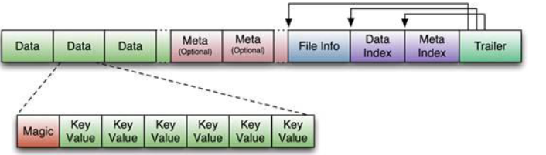
HFile
HFile分为六部分
Data Block：保存表中的数据，这部分可以被压缩
Meta Block(可选的)：保存用户自定义的key/value对，可被压缩。
File Info：HFile的元信息，不被压缩，用户可在这部分添加自己的元信息
Data Block Index：Data Block的索引
Meta Block Index(可选的)：Meta Block的索引
Trailer：读取HFile时会首先读取Trailer，Trailer保存了每个段的起始位置(Magic Number用来做安全check)，然后，DataBlockIndex会被读取到内存中，这样当检索某个key时，不需要扫描整个HFile，只需从内存中找到key所在的block，通过一次磁盘io将整个block读取到内存中，再找到需要的key

Slide 95
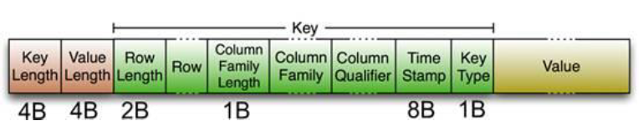
HFile
HFile里面的每个Key/Value对就是一个简单的byte数组。但是这个byte数组里面包含了很多项，并且有固定的结构
开始是两个固定长度的数值，分别表示Key的长度和Value的长度，紧接着是Key，开始是固定长度的数值，表示RowKey的长度，紧接着是RowKey，然后是固定长度的数值，表示Family的长度，然后是Family，接着是Qualifier，然后是两个固定长度的数值，表示Time Stamp和Key Type（Put/Delete）
Value部分没有这么复杂的结构，就是纯粹的二进制数据了

Slide 96
HLogFile
HLog又称WAL。WAL意为Write Ahead Log，类似Mysql中的binlog，用来做灾难恢复，HLog记录数据的所有变更，一旦数据修改，就可以从HLog中进行恢复
每个HRegionServer维护一个HLog，而不是每个HRegion一个，这样不同HRegion(来自不同表)的日志会混在一起，这样做的目的是，不断追加单个文件相对于同时写多个文件而言，可以减少磁盘寻址次数，因此，可以提高对表的写性能。带来的麻烦是，如果一台HRegionServer下线，为了恢复其上的HRegion，需要将HRegionServer上的HLog进行拆分，然后分发到其它HRegionServer上进行恢复

Slide 97
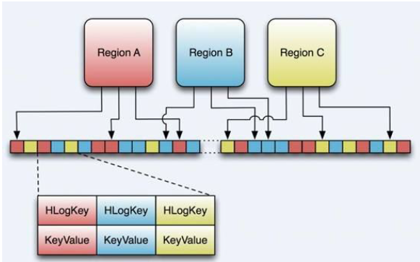
HLogFile
HLog文件就是一个普通的Hadoop顺序文件（Sequence File），顺序文件的Key是HLogKey对象，HLogKey中记录了写入数据的归属信息，除了表和HRegion名字外，同时还包括顺序号和时间戳
HLog顺序文件的Value是HBase的Key/Value对象，即对应HFile中的Key/Value

Slide 98
读写数据
HBase使用HMemStore和HStoreFile存储对表的更新
数据在更新时，首先写入HLog和内存(HMemStore)中，HMemStore中的数据是排序的，当HMemStore累计到一定阈值时，就会创建一个新的HMemStore，并且将老的HMemStore添加到flush队列，由单独的线程flush到磁盘上，成为一个HStoreFile。与此同时，系统会在Zookeeper中记录一个检查点，表示这个时刻前的变更已持久化了
当系统出现意外时，可能导致内存(HMemStore)中的数据丢失，此时使用HLog来恢复检查点之后的数据
HStoreFile是只读的，一旦创建后就不可以再修改。因此HBase的更新其实是不断追加的操作。当一个HStore中的HStoreFile达到一定的阈值后，就会进行一次合并，将对同一个key的修改合并到一起，形成一个大的HStoreFile，当HStoreFile的大小达到一定阈值后，又会对HStoreFile进行分裂，等分为两个HStoreFile

Slide 99
读写数据
由于对表的更新是不断追加的，处理读请求时，需要访问HStore中全部的HStoreFile和HMemStore，将他们的按照行键进行合并，由于HStoreFile和HMemStore都是经过排序的，并且HStoreFile带有内存中索引，合并的过程还是比较快的
写请求处理过程
client向HRegionServer提交写请求
HRegionServer找到目标HRegion
HRegion检查数据是否与schema一致
如果客户端没有指定版本，则获取当前系统时间作为数据版本
将更新写入HLog
将更新写入HMemstore
判断HMemStore的是否需要flush为HStore文件

Slide 100
提纲
列族数据库
Hbase数据库
Hbase简介
Hbase数据模型
Hbase访问与操作
Hbase应用实例
Hbase实现机制
Cassandra数据库
MapReduce简介

Slide 101
Cassandra简介
Cassandra是一个混合型的非关系数据库
介于关系数据库和非关系数据库之间的开源产品，是非关系数据库当中功能最丰富，最像关系数据库的
支持的数据结构非常松散，是类似json的bjson格式，因此可以存储比较复杂的数据类型
最初由Facebook开发，后转变成了开源项目
是一个网络社交云计算方面理想的数据库
P2P去中心化的存储

Slide 102
Cassandra特点
模式灵活
不必提前解决记录中的字段
可以在系统运行时随意的添加或移除字段
可扩展性
多数据中心
可以调整节点布局来避免某一个数据中心起火
一个备用的数据中心将至少有每条记录的完全复制

Slide 103
Cassandra特点
范围查询
如果不喜欢全部的键值查询，则可以设置键的范围来查询
列表数据结构
在混合模式可以将超级列添加到5维
分布式写操作
可以在任何地方任何时间集中读或写任何数据
不会有任何单点失败

Slide 104
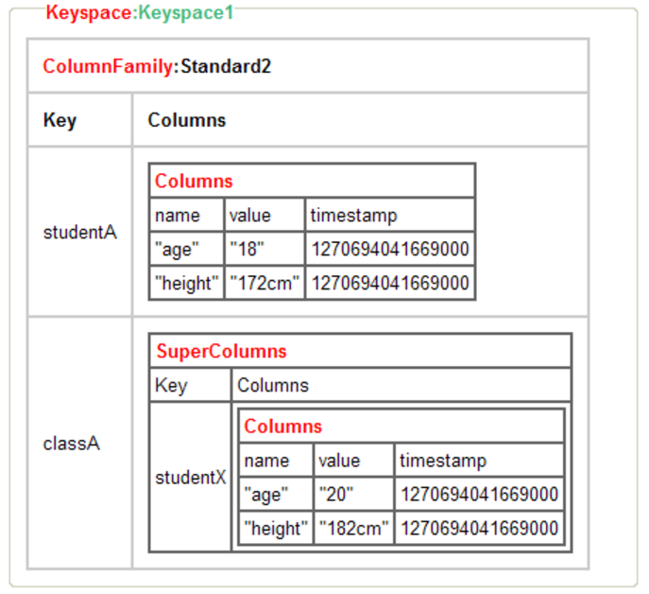
Cassandra数据模型

Slide 105
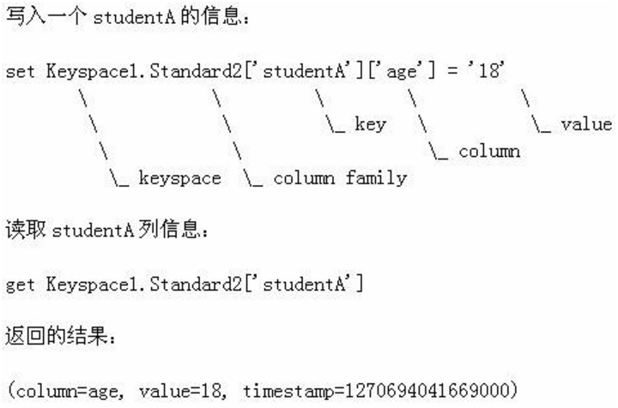
Cassandra数据模型

Slide 106
提纲
列族数据库
Hbase数据库
Hbase简介
Hbase数据模型
Hbase访问与操作
Hbase应用实例
Hbase实现机制
Cassandra数据库
MapReduce简介

Slide 107
MapReduce模型概述
MapReduce是Google公司的核心计算模型，它将复杂的运行于大规模集群上的并行计算过程高度地抽象到两个函数：Map和Reduce
适合用MapReduce来处理的数据集(或任务)，需要满足一个基本要求: 待处理的数据集可以分解成许多小的数据集，而且每一个小数据集都可以完全并行地进行处理
概念“Map（映射）”和“Reduce（化简）”，以及它们的主要思想，都是从函数式编程语言里借来的，同时包含了从矢量编程语言里借来的特性
MapReduce极大地方便了编程人员在不会分布式并行编程的情况下，将自己的程序运行在分布式系统上

Slide 108
MapReduce模型概述
一个Map-Reduce作业（job）通常会把输入的数据集切分为若干独立的数据块，由map任务（task）以完全并行的方式处理
框架会对map的输出先进行排序，然后把结果输入给reduce任务。通常作业的输入和输出都会被存储在文件系统中
整个框架负责任务的调度和监控，以及重新执行已经失败的任务

Slide 109
MapReduce模型概述
Map-Reduce框架和分布式文件系统是运行在一组相同的节点上的，即计算节点和存储节点通常在一起。这种配置允许框架在那些已经存好数据的节点上高效地调度任务，这可以使整个集群的网络带宽被非常高效地利用
Map-Reduce框架由单独一个master JobTracker和每个集群节点一个slave TaskTracker共同组成
master负责调度构成一个作业的所有任务，这些任务分布在不同的slave上，master监控它们的执行，重新执行已经失败的任务
slave仅负责执行由master指派的任务

Slide 110

Map和Reduce函数
MapReduce计算模型的核心是map和reduce两个函数，这两个函数由用户负责实现，功能是按一定的映射规则将输入的<key，value>对转换成另一个或一批<key，value>对输出
以计算文本文件中每个单词出现次数的程序为例，则<k1，v1>可以是<行在文件中的偏移位置，文件中的一行>，经Map 函数映射之后，形成一批中间结果<单词，出现次数>，而Reduce 函数则可以对中间结果进行处理，将相同单词的出现次数进行累加，得到每个单词的总的出现次数

Slide 111
Map和Reduce函数
基于MapReduce计算模型编写分布式并行程序非常简单，程序员的主要编码工作就是实现Map和Reduce函数，其它的并行编程中的种种复杂问题，如分布式存储、工作调度、负载平衡、容错处理、网络通信等，均由MapReduce框架(比如Hadoop )负责处理，程序员完全不用操心

Slide 112
实例分析：WordCount
如果想统计过去10年计算机论文中出现次数最多的几个单词，看看大家都在研究些什么，可以大致采用以下几种方法
1)写一个小程序，把所有论文按顺序遍历一遍，统计每一个遇到的单词的出现次数，最后就可以知道哪几个单词最热门了（适合于数据集比较小，且非常有效的、实现最简单）
2)写一个多线程程序，并发遍历论文。理论上是可以高度并发的，因为统计一个文件时不会影响统计另一个文件。使用多核机器时比方法一高效。但是，写一个多线程程序要复杂得多
3)把作业交给多个计算机去完成。可以使用方法一的程序，部署到N台机器上去，然后把论文集分成N份，一台机器跑一个作业。这个方法跑得足够快，但是部署起来很麻烦，既要人工把论文集分开，复制到各台机器，还把N个运行结果进行整合
4)使用MapReduce ！MapReduce本质上就是方法三，但如何拆分文件集，如何复制分发程序，如何整合结果这些都是框架定义好的。我们只要定义好这个任务（用户程序），其它都交给MapReduce

Slide 113
WordCount设计思路
每个拿到原始数据的机器只要将输入数据切分成单词就可以了，所以可以在map阶段完成单词切分的任务
相同单词的频数计算也可以并行化处理，可以将相同的单词交给一台机器来计算频数，然后输出最终结果，这个过程可以交给reduce阶段完成
将中间结果根据不同单词分组再发送给reduce机器，这正好是MapReduce过程中的shuffle能够完成的
因此，WordCount的整个过程可表示为
1.Map阶段完成由输入数据到单词切分的工作
2.Shuffle阶段完成相同单词的聚集和分发工作（这个过程是MapReduce的默认过程，不用具体配置）
3.Reduce阶段完成接收所有单词并计算其频数的工作

Slide 114
WordCount设计思路
MapReduce中传递的数据都是<key, value>形式的，并且shuffle排序聚集分发是按照key值进行的，所以，将map的输出设计成由word作为key，1作为value的形式，它表示单词出现了1次（map的输入采用Hadoop默认的输入方式，即文件的一行作为value，行号作为key）
Reduce的输入是map输出聚集后的结果，即<key, value-list>，具体到这个实例就是<word, {1,1,1,1,…}>，reduce的输出会设计成与map输出相同的形式，只是后面的数值不再是固定的1，而是具体算出的word所对应的频数

Slide 115

WordCount过程解释
Map操作的输入是<key, value>形式，其中，key是文档中某行的行号，value是该行的内容。Map操作会将输入文档中每一个单词的出现输出到中间文件中去

Slide 116

WordCount过程解释
Reduce操作的输入是单词和出现次数的序列，如<“Hello”，[1,1,1]>，< “World”，[1,1] >，< “Bye”，[1,1,1] >，< “Hadoop”，[1,1,1,1] >等。然后根据每个单词，算出总的出现次数。
最后输出排序后的最终结果就会是：< “Bye”，3>，< “Hadoop”，4> ，< “Hello”，3>，< “World”，2>

Slide 117
WordCount过程解释
整个MapReduce过程实际的执行顺序是：
1.MapReduce Library将Input分成M份
2.Master将M份Job分给空闲状态的M个worker来处；
3.对于输入中的每一个<key，value> 进行Map操作，将中间结果缓冲在内存里
4.定期地（或者根据内存状态）将缓冲区中的中间信息刷写到本地磁盘上，并且把文件信息传回给Master（Master需要把这些信息发送给Reduce worker）
5.R个Reduce worker开始工作，从不同的Map worker的Partition那里拿到数据，用key进行排序
6.Reduce worker遍历中间数据，对每一个唯一Key，执行Reduce函数（参数是这个key以及相对应的一系列Value）
7.执行完毕后，唤醒用户程序，返回结果（最后应该有R份Output，每个Reduce Worker一个）

Slide 118

WordCount过程解释
对于上面的例子来说，每个文档中都可能会出现成千上万的(“the”，1)这样的中间结果，琐碎的中间文件必然导致传输上的损失
•因此，MapReduce还支持用户提供Combiner函数。这个函数通常与Reduce函数有相同的实现，不同点在于Reduce函数的输出是最终结果，而Combiner函数的输出是Reduce函数某一个输入的中间文件

Slide 119

WordCount过程解释
以Combine输出结果作为输入的Reduce过程示意图

Slide 120
例子程序
http://www.thebigdata.cn/Hadoop/13828.html

Slide 121
MapReduce示例——WordCount
Map(K, V){
For each word w in V
Collect(w, 1);
}
Reduce(K, V[]){
int count=0;
For each v in V
count += v;
Collect(K, count);
}
Input
Split
Map
Shuffle
Reduce
<Deer,1>
<Bear,1>
<River,1>
<0,Deer Bear River>
<Bear,list(1,1)>
<Car,list(1,1,1)>
<Bear,2>
<Car,3>
Deer Bear River
Car Car River
Deer Car Bear
<Car,1>
<Car,1>
<River,1>
<0,Car Car River>
<Deer,list(1,1)>
<River,list(1,1)>
<Deer,2>
<River,2>
<Deer,1>
<Car,1>
<Bear,1>
<0,Deer Car Bear>
k1
v1
k2
v2
k2
List(v2)
k3
v3

Slide 122
使用MapReduce进行数据分析的例子
例子：挖掘气象数据集
分布在全球各地的气象传感器每隔一小时便收集当地的气象数据，从而积累了大量的日志数据。它们是适合用MapReduce进行分析的最佳候选数据，因为它们是半结构化且面向记录的数据

Slide 123
使用MapReduce进行数据分析的例子
数据的格式
需要挖掘的原始数据文件按照日期和气象站进行组织。从1901年到2001 年，每一年都有一个目录，每一个目录都包含一个打包文件，文件中的每一个气象站都带有当年的数据

Slide 124
使用MapReduce进行数据分析的例子
例如，1990年的部分数据项如下
% ls raw/1990 | head
010010-99999-1990.gz
010014-99999-1990.gz
010015-99999-1990.gz
010016-99999-1990.gz
010017-99999-1990.gz
010030-99999-1990.gz
010040-99999-1990.gz
010080-99999-1990.gz
010100-99999-1990.gz

Slide 125
4.2 使用MapReduce进行数据分析的例子
每条数据记录的格式为
0057
332130 # USAF weather station identifier
99999 # WBAN weather station identifier
19500101 # observation date
0300 # observation time
4
+51317 # latitude (degrees × 1000)
+028783 # longitude (degrees × 1000)
FM-12
+0171 # elevation (meters)
99999
V020
320 # wind direction (degrees)
1 # quality code
N
0072
1
00450 # sky ceiling height (meters)
1 # quality code
C
N
010000 # visibility distance (meters)
1 # quality code
N
9
-0128 # air temperature (degrees Celsius × 10)
1 # quality code
-0139 # dew point temperature (degrees Celsius × 10)
1 # quality code
10268 # atmospheric pressure (hectopascals × 10)
1 # quality code

Slide 126
使用MapReduce进行数据分析的例子
以下面这几行输入数据为例说明MapReduce的工作方式 (一些未使用的列已被去除，用省略号表示)，这些是原始的数据记录，在每一条数据记录中，需要提取的年份和气温的数据（粗体部分）
0067011990999991950051507004...9999999N9+00001+99999999999...
0043011990999991950051512004...9999999N9+00221+99999999999...
0043011990999991950051518004...9999999N9-00111+99999999999...
0043012650999991949032412004...0500001N9+01111+99999999999...
0043012650999991949032418004...0500001N9+00781+99999999999...

Slide 127
使用MapReduce进行数据分析的例子
map的输入为这些键/值对
(0, 0067011990999991950051507004...9999999N9+00001+99999999999...)
(106, 0043011990999991950051512004...9999999N9+00221+99999999999...)
(212, 0043011990999991950051518004...9999999N9-00111+99999999999...)
(318, 0043012650999991949032412004...0500001N9+01111+99999999999...)
(424, 0043012650999991949032418004...0500001N9+00781+99999999999...)

Slide 128
使用MapReduce进行数据分析的例子
在本例中，map函数所做的工作只是进行数据的准备，用来找出年份和气温的数据，通过这种方式来建立数据，使得reducer函数能在此基础上进行工作：找出每年的最高气温
在本例中，map函数通过对数据的检查，筛选掉缺失的、不可靠的或错误的气温数据

Slide 129
使用MapReduce进行数据分析的例子
在map的输入中，键是文件中的行偏移量，但是行偏移量不是我们需要的数据，所以将其舍弃。map函数的功能仅仅提取每条数据记录中的年份和气温，并将其作为输出被发送。此为map的输出
(1950, 0)
(1950, 22)
(1950, -11)
(1949, 111)
(1949, 78)

Slide 130
使用MapReduce进行数据分析的例子
map函数的输出先由MapReduce框架处理，进行shuffle的过程，然后再被发送到reduce函数。shuffle过程根据键来对键/值对进行排序和分组。shuffle过程的输出为reduce函数的输入，在本例中为
(1949, [111, 78])
(1950, [0, 22, -11])
每年的年份后都有一系列气温读数

Slide 131
使用MapReduce进行数据分析的例子
reduce函数读取每个列表并从中找出最大的读数， reduce 函数的输出为
(1949, 111)
(1950, 22)
这也是最后的输出：全球气温记录中每年的最高气温

Slide 132

使用MapReduce进行数据分析的例子
整个MapReduce的逻辑数据流如图所示

Slide 133

MapReduce工作流程概述
下图说明了用MapReduce来处理大数据集的过程，就是将大数据集分解为成百上千的小数据集，每个(或若干个)数据集分别由集群中的一个结点(一般就是一台普通的计算机)进行处理并生成中间结果，然后这些中间结果又由大量的结点进行合并，形成最终结果

Slide 134
MapReduce工作流程概述
MapReduce的输入一般来自HDFS中的文件，这些文件分布存储在集群内的节点上。运行一个MapReduce程序会在集群的许多节点甚至所有节点上运行mapping任务，任意的mapper都可以处理任意的输入文件
当mapping阶段完成后，这阶段所生成的中间键值对数据必须在节点间进行交换，把具有相同键的数值发送到同一个reducer。Reduce任务在集群内的分布节点同mappers的一样。这是MapReduce中唯一的任务节点间的通信过程
所有数据传送都是由Hadoop MapReduce平台自身去做的，是通过关联到数值上的不同键来隐式引导的。这是Hadoop MapReduce的可靠性的基础元素。如果集群中的节点失效了，任务必须可以被重新启动

Slide 135
MapReduce各个执行阶段
一般而言，Hadoop的一个简单的MapReduce任务执行流程如下
1)JobTracker负责分布式环境中实现客户端创建任务并提交
2)InputFormat模块负责做Map前的预处理
3)将RecordReader处理后的结果作为Map的输入，然后Map执行定义的Map逻辑，输出处理后的(key,value)对到临时中间文件

Slide 136
MapReduce各个执行阶段
4)Shuffle&Partitioner：在MapReduce流程中，为了让reduce可以并行处理map结果，必须对map的输出进行一定的排序和分割，然后再交给对应的reduce。这个将map输出进行进一步整理并交给reduce的过程，就称为shuffle。Partitioner是选择配置，主要作用是在多个Reduce的情况下，指定Map的结果由某一个Reduce处理，每一个Reduce都会有单独的输出文件
5)Reduce执行具体的业务逻辑，即处理数据以得到结果的业务，并且将处理结果输出给OutputFormat
6)OutputFormat的作用是，验证输出目录是否已经存在和输出结果类型是否符合Config中配置类型，若成立则输出Reduce汇总后的结果

Slide 137

MapReduce执行阶段

Slide 138
Shuffle过程详解
Shuffle：将Map输出进行进一步整理并交给reduce的过程
Shuffle过程是MapReduce工作流程的核心，也被称为奇迹发生的地方。要想理解MapReduce，Shuffle是必须要了解的
Shuffle过程包含在map和reduce两端中，描述着数据从map task输出到reduce task输入的这段过程

Slide 139

Shuffle过程详解
在map端的shuffle过程是对map的结果进行划分（partition）、排序（sort）和spill（溢写），然后将属于同一个划分的输出合并在一起，并写到磁盘上，同时按照不同的划分将结果发送给对应的reduce（map输出的划分与reduce的对应关系由JobTracker确定）。Reduce端又会将各个map送来的属于同一个划分的输出进行合并（merge），然后对merge的结果进行排序，最后交给reduce处理

Slide 140

Shuffle过程详解–Map端
下图是某个假想的map task的运行情况，可以清楚地说明划分（partition），排序（sort）与合并（combiner）作用在MapReduce工作流程的哪个阶段

Slide 141
Shuffle过程详解–Map端
简单地说，每个map task都有一个内存缓冲区，存储着map的输出结果，当缓冲区快满的时候，需要将缓冲区的数据以一个临时文件的方式存放到磁盘，当整个map task结束后，再对磁盘中这个map task产生的所有临时文件做合并，生成最终的正式输出文件，然后等待reduce task来拉数据

Slide 142
Shuffle过程详解–Map端
Map端的shuffle流程可分为四个步骤
Map task执行：它的输入数据来源于HDFS的block
Mapper运行：mapper的输出是一个key/value对
Spill：内存缓冲区是有大小限制的（默认是100MB）。当map task的输出结果很多时，就可能会撑爆内存，所以需要在一定条件下将缓冲区中的数据临时写入磁盘，然后重新利用这块缓冲区。这个从内存往磁盘写数据的过程被称为Spill
Merge：每次溢写会在磁盘上生成一个溢写文件，如果map的输出结果真的很大，有多次这样的溢写发生，磁盘上相应的就会有多个溢写文件存在。当map task真正完成时，内存缓冲区中的数据也全部溢写到磁盘中形成一个溢写文件。最终，磁盘中会至少有一个这样的溢写文件存在。因为最终的文件只有一个，所以需要将这些溢写文件归并到一起，这个过程就叫做Merge

Slide 143

Shuffle过程详解–Reduce端
当map task执行完成，Shuffle的后半段过程开始启动
简单地说，reduce task在执行之前的工作就是不断地拉取当前job里每个map task的最终结果，然后对从不同地方拉取过来的数据不断地做merge，也最终形成一个文件作为reduce task的输入文件

Slide 144
Shuffle过程详解–Reduce端
当前reduce copy数据的前提是，它要从JobTracker获得有哪些map task已执行结束。Reducer真正运行之前，所有的时间都是在拉取数据，做merge，且不断重复地在做
下面分成3步描述reduce端的Shuffle细节
Copy过程，简单地拉取数据。Reduce进程启动一些数据copy线程(Fetcher)，通过HTTP方式请求map task所在的TaskTracker获取map task的输出文件。因为map task早已结束，这些文件就归TaskTracker管理在本地磁盘中
Merge阶段。这里的merge如map端的merge动作，只是数组中存放的是不同map端copy来的数值
Reducer的输入文件。不断地merge后，最后会生成一个“最终文件”（这个文件可能存在于磁盘上，也可能存在于内存中）。当Reducer的输入文件已定，整个Shuffle才最终结束。然后就是Reducer执行，把结果放到HDFS上

Slide 145

并行计算的实现
MapReduce计算模型非常适合在大量计算机组成的大规模集群上并行运行
每一个Map任务和每一个Reduce 任务均可以同时运行于一个单独的计算结点上，且运行效率高
这里涉及三方面内容，数据分布存储、分布式并行计算和本地计算，三者共同合作完成并行分布式计算的任务

Slide 146

MapReduce on HBase

Slide 147
拓展
Hbase二级索引方案

Slide 148


为什么需要Hbase二级索引？
HBase是一个构建在HDFS之上，用于海量数据存储分布式列存储系统。参见下图，由于在HBase中：表的每行都是按照RowKey的字典序排序存储表的数据是按照RowKey区间进行分割存储成多个region所以HBase主要适用下面这两种常见场景：适用于基于rowkey的单行数据快速随机读写适合基于rowkey前缀的范围扫描

Slide 149
为什么需要Hbase二级索引？
HBase里面只有rowkey作为一级索引，如果要对库里的非rowkey字段进行数据检索和查询，往往要通过MapReduce/Spark等分布式计算框架进行，硬件资源消耗和时间延迟都会比较高
为了HBase的数据查询更高效、适应更多的场景， 诸如使用非rowkey字段检索也能做到秒级响应，或者支持各个字段进行模糊查询和多字段组合查询等， 因此需要在HBase上面构建二级索引， 以满足现实中更复杂多样的业务需求

Slide 150
Hbase二级索引方案
基于Coprocessor方案
1、官方特性
其实从0.94版本开始，HBase官方文档已经提出了hbase上面实现二级索引的一种路径
基于Coprocessor（0.92版本开始引入，达到支持类似传统RDBMS的触发器的行为）开发自定义数据处理逻辑，采用数据“双写”（dual-write）策略，在有数据写入同时同步到二级索引表

Slide 151
Hbase二级索引方案
2、开源方案：
虽然官方一直也没提供内置的支持二级索引的工具， 不过业界也有些比较知名的基于Coprocessor的开源方案：
华为的hindex ： 基于0.94版本，当年刚出来的时候比较火，但是版本较旧，看GitHub项目地址最近这几年就没更新过。Apache Phoenix： 功能围绕着SQL on hbase，支持和兼容多个hbase版本， 二级索引只是其中一块功能。 二级索引的创建和管理直接有SQL语法支持，使用起来很简便， 该项目目前社区活跃度和版本更新迭代情况都比
较好

Slide 152

Hbase二级索引方案
ApachePhoenix在目前开源的方案中，是一个比较优的选择。主打SQL on HBase ， 基于SQL能完成HBase的CRUD操作，支持JDBC协议
Apache Phoenix在Hadoop生态的位置

Slide 153
Phoenix二级索引的特点
Covered Indexes(覆盖索引)
Functional indexes(函数索引)
Global indexes(全局索引)
Local indexes(本地索引)

Slide 154
Phoenix二级索引的特点
覆盖索引：把关注的数据字段也附在索引表上，只需要通过索引表就能返回所要查询的数据（列）， 所以索引的列必须包含所需查询的列(SELECT的列和WHRER的列)
函数索引：索引不局限于列，支持任意的表达式来创建索引

Slide 155
Phoenix二级索引的特点
全局索引：适用于读多写少场景。通过维护全局索引表，所有的更新和写操作都会引起索引的更新，写入性能受到影响。 在读数据时，Phoenix SQL会基于索引字段，执行快速查询
本地索引：适用于写多读少场景。 在数据写入时，索引数据和表数据都会存储在本地。在数据读取时， 由于无法预先确定region的位置，所以在读取数据时需要检查每个region（以找到索引数据），会带来一定性能（网络）开销

Slide 156
方案优缺点
优点： 基于Coprocessor的方案，从开发设计的角度看， 把很多对二级索引管理的细节都封装在的Coprocessor具体实现类里面， 这些细节对外面读写的人是无感知的，简化了数据访问者的使用
缺点： 但是Coprocessor的方案入侵性比较强， 增加了在Regionserver内部需要运行和维护二级索引关系表的代码逻辑等，对Regionserver的性能会有一定影响

Slide 157
非Coprocessor方案
选择不基于Coprocessor开发，自行在外部构建和维护索引关系也是另外一种方式
常见的是采用底层基于Apache Lucene的Elasticsearch(下面简称ES)或Apache Solr ，来构建强大的索引能力、搜索能力， 例如支持模糊查询、全文检索、组合查询、排序等

Slide 158

Lily Hbase Indexer
LilyHBase Indexer(也简称 HBase Indexer)是国外的NGDATA公司开源的基于solr的索引构建工具， 特色是其基于HBase的备份机制，开发了一个叫SEP工具， 通过监控HBase 的WAL日志（Put/Delete操作），来触发对solr集群索引的异步更新， 基本对HBase无侵入性（但必须开启WAL ）， 流程图如下所示：

Slide 159

CDH Search
CDH Search是Hadoop发行商Cloudera公司开发的基于solr的HBase检索方案，部分集成了Lily HBase Indexer的功能。下面是CDH search的核心组件交互图， 体现了在单次client端查询过程中，核心的zookeeper和solr等的交互流程：

Slide 160
CDH支持构建索引的方式
批量索引：
使用 Spark ：CDH自带 spark 批量index工具
使用MapReduce ：集成Lily Indexer、自带
MR index等工具
近实时索引（增量场景）：使用 Flume 近实时（NRT）索引集成Lily NRT Indexer基于Solr REST API自定义索引场景

Slide 161

CDH SoIr索引查询流程示意图

Slide 162
DataStory二级索引方案介绍
其实对于在外部自定义构建二级索引的方式， 有自己的大数据团队的公司一般都会针对自己的业务场景进行优化，自行构建ES/Solr的搜索集群
例如数说故事企业内部的百亿级数据全量库，就是基于ES构建海量索引和检索能力的案例
对企业的索引集群面向的业务场景和模式定制，对通用数据模型进行抽象和平台化复用需要针对多业务、多项目场景进行ES集群资源的合理划分和运维管理查询需要针对多索引集群、跨集群查询进行优化共用集群场景需要做好
防护、监控、限流

Slide 163

DataStory二级索引方案介绍
基于ES做二级索引的两种构建流程
增量索引：日常持续接入的数据源，进行增量的索引更新
全量索引：配套基于Spark/MR的批量索引创建/更新程序， 用于初次或重建已有HBase库表的索引

Slide 164

数据查询流程

Slide 165

Hadoop生态

